Slide 1




III. 기술 및 기능 > 2. 기능 요구사항 > 나. 의약품 일련번호 정보관리시스템 구축
다) DW시스템 기능 개선
RFP
평가항목
기술 및 기능
4. 기능 요구사항
제안의
특장점
기존 의약품 DW 영향도를 최소화한 일련번호 기반 의약품 유통 정보 DW구축
제안서 위치
III - ??
Point
DW시스템 기능개선 방안
의약품 DW 시스템 기능개선 방안
기존 의약품 DW 영향도를 최소화한
일련번호 기반 의약품 유통 정보 DW 구축
DW 구축방법론 적용
DW 시스템 구축 방안
DW 시스템 구축 시 고려사항
DW 시스템 구축 범위
일련번호 반영한 통계DB 구축
외부 자료 제공 및 보건의료 등에 활용할 최적 DB 설계
DW 구축 경험 인력 참여
대용량 자료의 원활한 추출 및 분석을 위한 시스템 구축
정부정책연구, 보건의료분야 및 학술연구를 위한 정보 제공 체계 수립
외부자료와 내부자료간 연계 방안 수립
통계분석 시스템으로의 정보 제공 체계 수립
일련번호 통계DB 구축 자료 정의
통계DB 구축 자료 현황 분석
일련번호 통계 자료 구축을 위한 DB설계
ETL 작업결과 모니터링 및 출력
통계분석시스템으로 자료 전달
일련번호 관련 분석지표 적용
의약품 일련번호 영역 혹은 주제 영역을 집중적으로 지원하기 위하여 관련 데이터를 업무 중심 혹은 주제 중심으로 구성
기존 DW와 동일하게 정제된 데이터 저장
데이터 분석을 위한 다양한 주제 영역 포함
현재 시점의 데이터 뿐만 아니라 과거 데이터를 포함한 시계열 데이터의 처리
정제된 데이터를 기반으로 단일한 관점의 사실을 기반으로 한 데이터 제공
DW
프레임워크
BI Platform
(OLAP, Reporting, 데이터 마이닝 및 시각화)
Infrastructure
데이터 웨어하우스
Operational Data Store/Staging Area
데이터마트
상세 데이터
ETL
Integration Broker
메타데이터 허브
메타데이터 저장소
콘텐츠관리 플랫폼
서비스 메타데이터 허브
의약품 일련번호 코드 추가
의약품 일련번호 데이터 사전 추가
의약품 일련번호 데이터베이스 카탈로그 추가
기존 코드 표준화 체계 준수를 통한 데이터 정제
최신의 의약품 일련번호 통계 및 분석 데이터 제공

Slide 2



III. 기술 및 기능 > 4. 데이터 요구사항>나. 의약품 일련번호 정보관리시스템 구춝
6) 데이터 요구 충족방안
RFP
평가항목
기술 및 기능
4. 기능 요구사항
제안의
특장점
관련업무 처리절차를 반영하며 유기적이면서 향후 업무 변동을 고려한 확장성 있는 설계를 통해 안정적으로 구축
제안서 위치
III - ??
Point
DB구축 및 설계방안
DB구축 및 설계방안
구축활동
구축절차
표준화대상 수집
표준 구축
표준화 운영
데이터 표준화
용어
도메인
표준 등록 요청
표준 승인
명명규칙
프로세스
Meta
Repository
반복
수행
표준 등록
현행 모델 수집
목표 모델 구축
목표 모델 검증
데이터 모델링
정보 수집
개념모델 생성
문제 제기
현행 업무 분석
논리모델 생성
논리 모델을 활용한 물리DB 설계
반복
수행
요구사항 분석
물리모델 생성
모델 검증
데이터 이행 세부 작업내용
데이터 이행 | 어플리케이션
사전 준비
단위테스트
1.기본계획 수립
2.환경조사
4.세부계획수립
작업환경구축
3.요구수렴
데이터 추출
1.추출
준비
2.추출
실시
3.추출
검증
4.분석
준비작업
데이터 정제
데이터 변환
통합테스트
반
복
작
업
1.정제분석
1.변환분석
반
복
작
업
2.정제설계
2.변환설계
3.정제실시
3.변환개발
4.정제검증
4.변환검증
사용자테스트
데이터 적재
1.적재준비
2.적재실시
3.적재후속작업
4.적재검증
시험용데이터
데이터 이행 시험
1.이행시험계획
2.이행시험시나리오
4.이행시험결과검증
3.이행시험실시
데이터 오픈 이행
데이터 품질 관리
1.이행계획
2.이행시나리오
연계
데이터 품질 관리
3.이행실시
4.이행검증
1. 대상 데이터 정의
2. 데이터 품질 측정
4. 품질 개선
3. 품질 평가 및 분석

Slide 3








III. 기술 및 기능 > 4. 데이터 요구사항>나. 의약품 일련번호 정보관리시스템 구춝
6) 데이터 요구 충족방안
RFP
평가항목
기술 및 기능
4. 기능 요구사항
제안의
특장점
데이터 암호화, 매핑, 정합성 검증을 통한 데이터 보호와 무결성 보장
제안서 위치
III - ??
Point
데이터 암호화 /매핑 방안 및 정합성 검증
데이터 매핑방안
주요 데이터 매핑 방안
Flat File
As-Is
DB
현행 데이터
검증
Flat File
변환 데이터
검증
To-Be DB
상호 비교 검증
데이터 암호화 저장 방안
웹서버
WAS서버
DBMS
1
데이터
2
저장요청
4
암호화 된 데이터 DB저장
3
암호화 솔루션
사용자
암호화키
DB
사업자등록번호 | 업체명
314-81-12345 | 홍길동
314-81-67809 | 홍길순
사업자등록번호 | 업체명
zoeurojsodjuor | ancjdurksofpg
worujjoasjuoerj | kwirolqpqoejg
업체명 | 사업자등록번호1 | 사업자등록번호2
opoflfkgivm | ancjdurksofpg | ,lfotpwjfghqw
lqiospodkqw | kwirolqpqoej | 45erdfi2,sqdf
연계
※ 암호화 여부 및 항목은 관계자와 협의 후 부하를 고려하여 결정
데이터베이스 데이터 정제 구축 절차
Meta
Repository
데이터 정제
정제 대상 수집
정제 방안 구축
데이터 정제
모델
업무규칙
데이터 값 분석
정제 작업 실행
반복
수행
도메인
코드
정제 로직 수립
정제 모듈 개발
정제 결과 확인

Slide 4




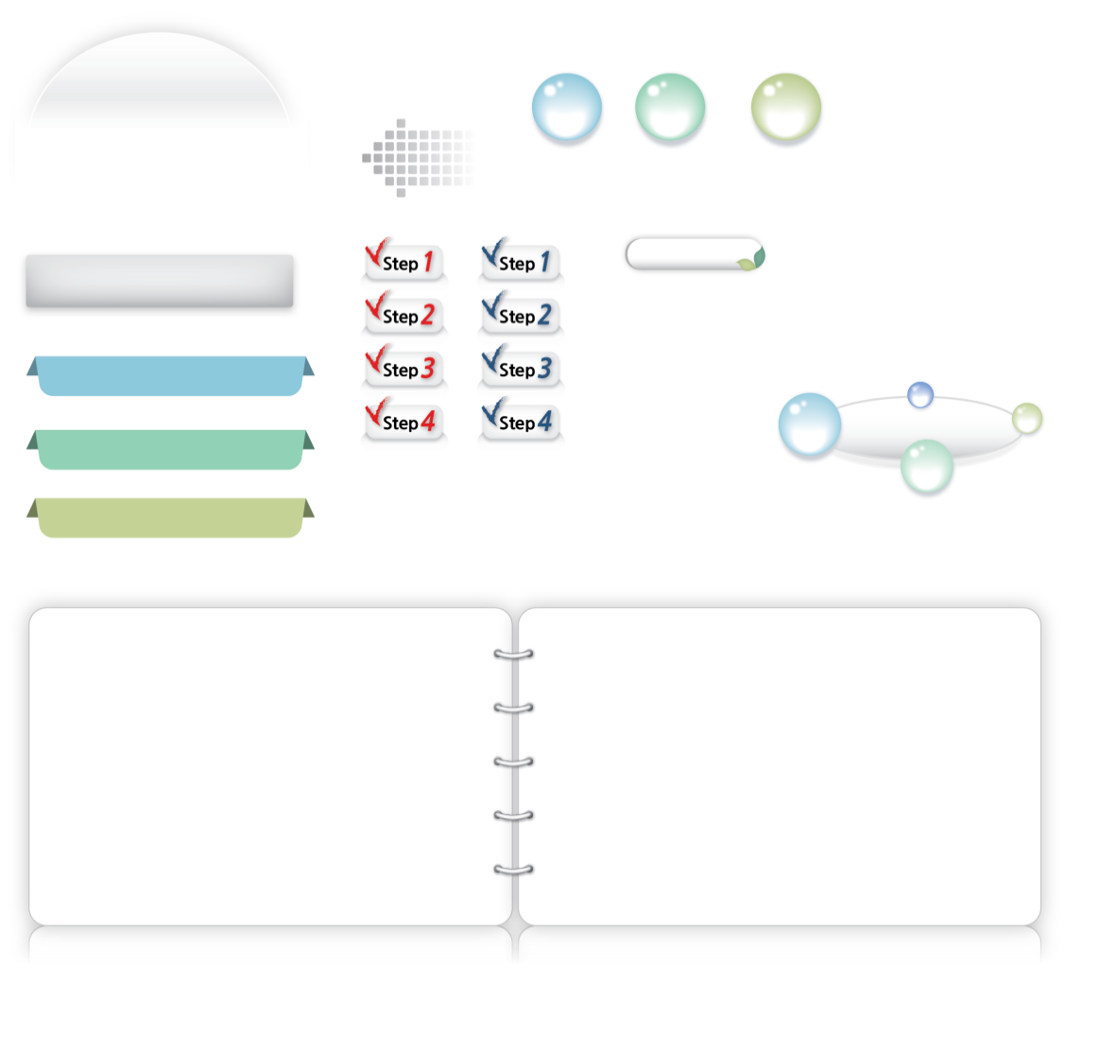
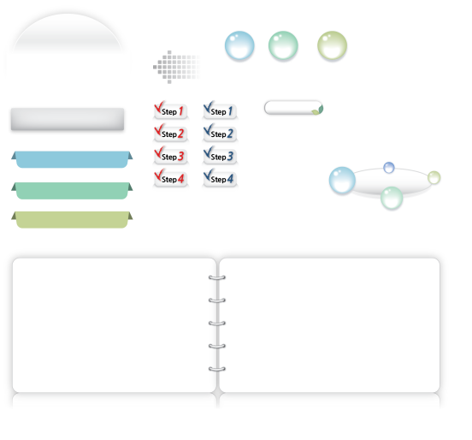
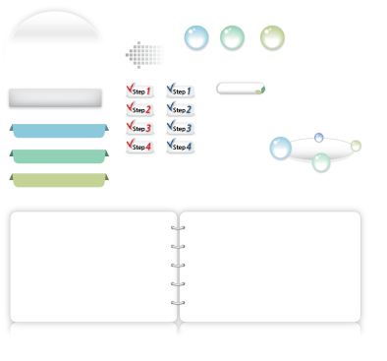

III. 기술 및 기능 > 2. 기능 요구사항 > 나. 의약품 일련번호 정보관리시스템 구축
7) 테스트 요구 충족방안
RFP
평가항목
기술 및 기능
4. 기능 요구사항
제안의
특장점
연계업체의 수집데이터는 중요함으로 ASP 업체를 통한 테스트 Case 별 정합성 검증
최적의 전환 및 운영 환경구성으로 안정적인 시스템 전환
제안서 위치
III - ??
Point
기능테스트 지원 방안
연계업체와 연계 구성 테스트 방안
제약사/수입사
데이터 정보발송
자체(ERP) 시스템
1
심사평가원
Adaptor
3
APP
정합성 결과수신
연계 시스템
포탈 시스템
심평원 제공
EAI Hub
ASP 업체(도매상)
재발송 요청
포탈 APP
ASP 서버
연계서버
데이터 정보발송
2
4
저장
ASP APP
2
Adaptor
3
Repository
DB
1
5
정합성 점검
수신데이터 길이
데이터 건수 등
File
DB
또는
6
재발송 요청
정합성 결과수신
오류발생
정상
테스트 절차
테스트 샘플 데이터 준비
개발환경 테스트 사전점검
개발환경 테스트
결과보고
연관업무 관계자와의 테스트 시 고려사항 및 지원내용 협의
개발환경점검
현황모니터링환경 확인
테스트를 위한 인적/물적자원 준비사항 확인
개발환경테스트를 위한 사전준비
운영이관 전 운영환경과 같은 개발환경 구성에서 테스트 진행
테스트완료 후 복구진행
개발환경 테스트 보고
- 개발환경 테스트 보고서
시스템 전환 시 주요 점검 항목
1
2
3
상세 공정별 작업지시로 장애발생 최소화
철저한 사전 준비를 통한 안정적인 시스템 전환
전환 전담 조직 가동을 통해
업무 혼란 최소화
최적의 전환 및 가동 환경구성
전환 시나리오 및 조직구성
체계적 진척관리
전환 및 가동단계의 치밀한 상세 공정별 작업지시
일·시간 단위별 작업지시
전환 및 가동단계 수행 시 장애발생 최소화
장비 사전설치 및 데이터 백업을 위한 사전 작업 수행
데이터의 사전 변환 작업 수행
프로그램 적재, DB변경 스크립트 및 환경파일 등 시스템 변경 작업을 위한 사전준비/검증
전환작업의 일괄적인 통제
전환교육 실무반을 통한 사전 전환 교육의 실시
전환리허설을 주도적으로 운영하여 체계적인 전환통제(Control Tower) 역할 수행

